Slide 1
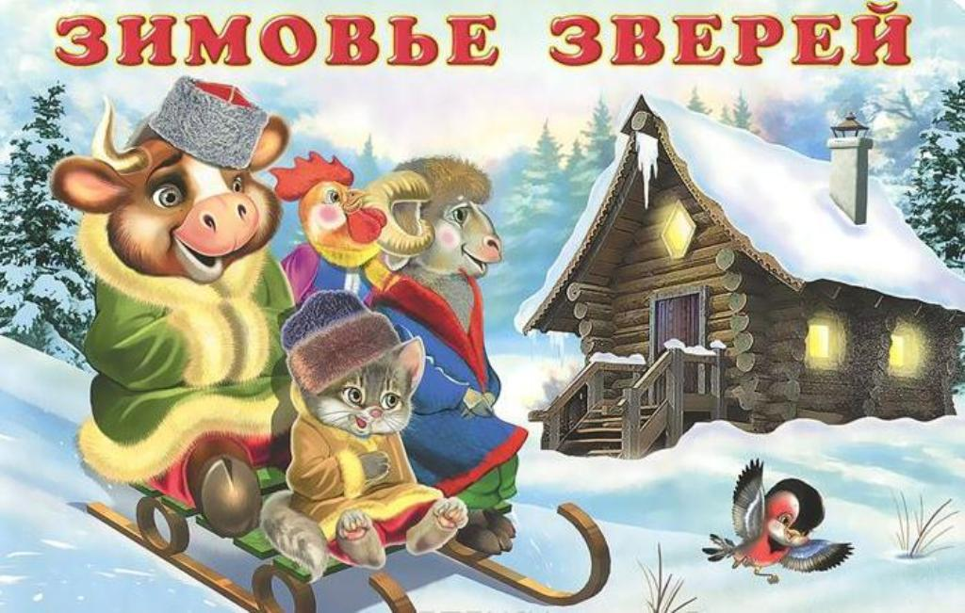
Литературное чтение
2 класс
Тема: Обобщение изученного по теме «Люблю родную природу. Весна».
Учитель: Киселева С.А.

Slide 2
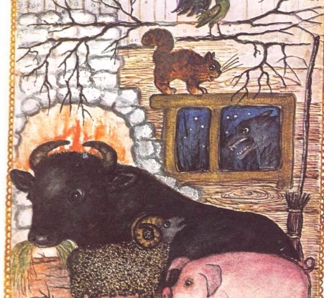
Цель:
Обобщение изученного по теме «Люблю родную природу. Весна».

Slide 3
Задание №1.
Выразительно прочитайте Русскую народную сказку «Зимовье зверей», перейдя по ссылке:
https://nukadeti.ru/skazki/zimove_zverej
Или просмотрите видео материал
Русская народная сказка «Зимовье зверей». https://www.youtube.com/watch?v=XFfGIFnCVQk

Slide 4
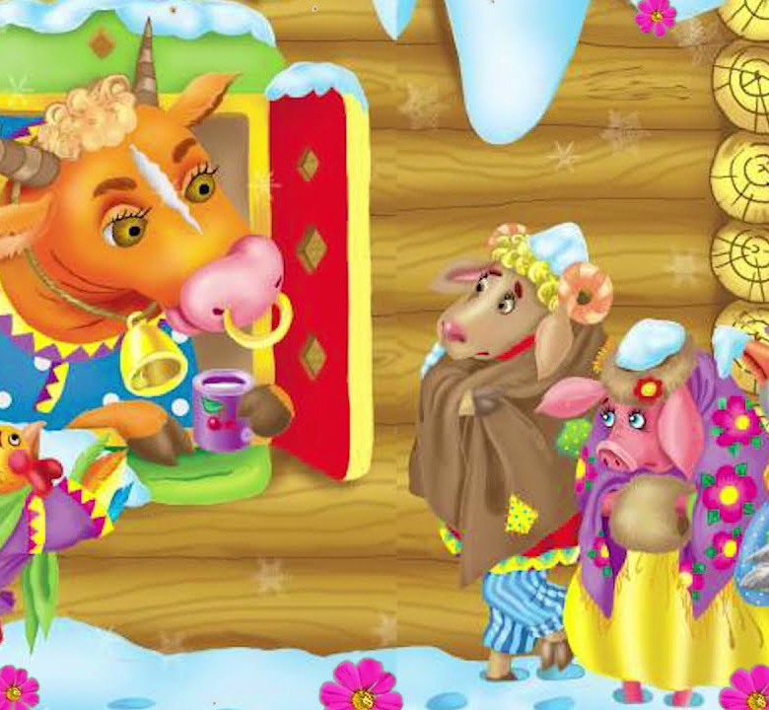
Задание № 2
Запишите главную мысль сказки.

Slide 5
Задание для контроля
Продолжи предложение:
На сегодняшнем уроке я узнал...
На этом уроке я похвалил бы себя за...
После урока мне захотелось...
Сегодня я сумел...

Slide 6
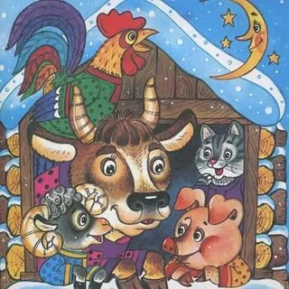
Спасибо за внимание!

